Slide 1
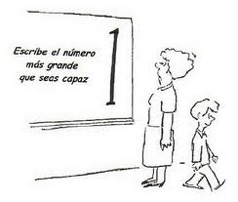
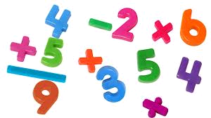
Temas 1 Naturales y enteros Potencias

Slide 2
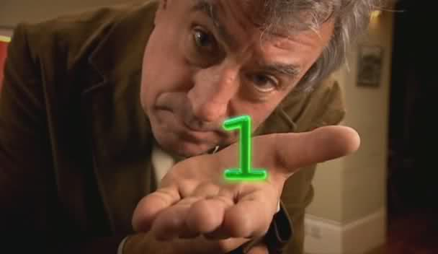
La historia del Número 1

Slide 3
Ejercicio 1. La historia del Número 1
1.¿Cómo sabemos que los prehistóricos fueron los primeros en inventar los números?
2. ¿Qué inventaron los sumerios?
3. ¿Qué hicieron los egipcios con el número 1?
4. En Grecia, ¿Qué pensaba Pitágoras sobre el 1 y los números?
5. ¿Qué ejemplo se comenta que realizó Arquímedes?.
6. ¿Qué civilización utilizó el número 1 para la guerra?
7. ¿Cuál fue la mayor invención en la India?
8. ¿Qué números adoptaron los musulmanes?
9. ¿Quién fue el primero en pensar sólo con 0 y 1?
10. ¿Dónde aparecen los 0 y los 1 en la actualidad?

Slide 4
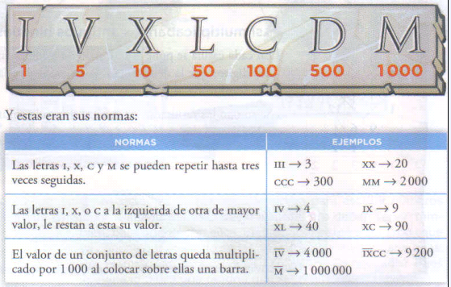
El Sistema de Numeración Romano

Slide 5
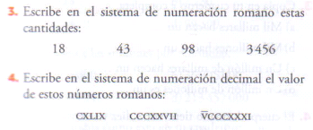
El Sistema de Numeración Romano
2
3

Slide 6
Esquema del tema
Unidad 1. Naturales. Potencias
Potencias. Raíces.
Problemas de números naturales
Tipos de números
Aproximación y redondeo
Jerarquía de las operaciones (),a^{b}-√,*-/,+-

Slide 7
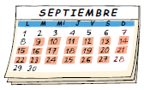
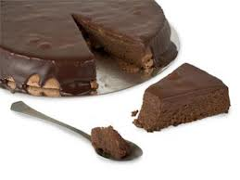
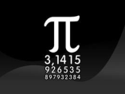
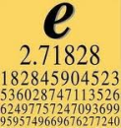
Tipos de Números
Naturales. ¿Cuáles son y para qué sirven?
Enteros. ¿Cuáles son y para qué sirven?
Fracciones. ¿Cuáles son y para qué sirven?
¿Hay otros números distintos…?

Slide 8
Tipos de Números
4. Clasifica: 2, -1, 2/3, -2/5, 7/1, ∏, 2´333…. , 25/5
Naturales (N): Enteros (Z): Racionales (Q):

Slide 9
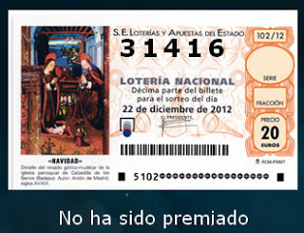
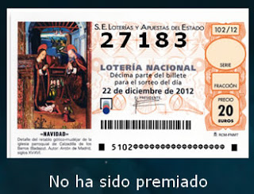
Anécdota: Números famosos que no se pueden poner como fracción y la loteria…
Numero ∏
Numero e
Numero de oro ф

Slide 10
Anécdota: Números famosos que no se pueden poner como fracción y la Lotería de Navidad
Numero √2
Numero √3
Numero √5

Slide 11
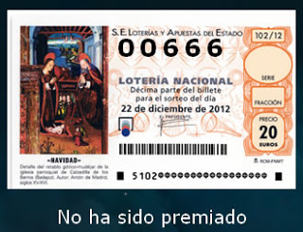
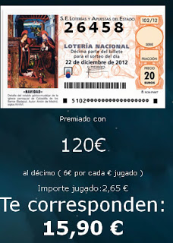
Anécdota: Números famosos que no se pueden poner como fracción y la Lotería de Navidad
Numero de la Bestia
Numero √7

Slide 12
Tipos de Números – Película Smila

Slide 13
Números muy grandes

Slide 14
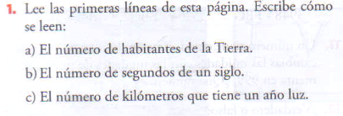
Números muy grandes

Slide 15
Aproximaciones y errores

Slide 16
Aproximaciones y errores
5. Responde las siguientes cuestiones sobre truncamiento:
Trunca a las decenas a) 13548 → b) 327697 →
Trunca a las centenas a) 23456 → b) 197324 →
Trunca a las unidades de millar
a) 19823 →
b) 1234321 →
Escribe 2 números que truncados a las centenas den como resultado 7400

Slide 17
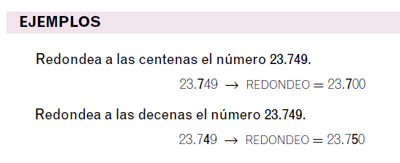
Aproximaciones y errores

Slide 18
Aproximaciones y errores

Slide 19
Aproximaciones y errores
6. Responde las siguientes cuestiones sobre redondeo:
Redondea a las decenas a) 13548 → b) 327697 →
Redondea a las centenas a) 23456 → b) 197324 →
Redondea a las unidades de millar
a) 19823 →
b) 1234321 →
Escribe 2 números que redondeados a las centenas den como resultado 7400

Slide 20
Aproximaciones y errores
7. Completa en tu cuaderno la siguiente tabla:
 | 2314 | 1325 | 4300 | 937 | 1554 | 1665 | 9555
Truncar a las centenas
Redondear a las decenas
Redondear a las u.millar
¿Qué error has cometido al redondear a las decenas los números 2314, 1325 y 1665?.
E_{abs1}= E_{abs2}= E_{abs3}=

Slide 21
Aproximaciones y errores
8. Completa en tu cuaderno la siguiente tabla:
 | 953 | 849 | 5105 | 666 | 249 | 5555 | 4444
Truncar a las decenas
Redondear a las centenas
¿Qué error has cometido al redondear a las centenas los números 5105, 249 y 5555 ?.
E_{abs1}= E_{abs2}= E_{abs3}=

Slide 22
Aproximaciones y errores
9. Nos encontramos un cartel de “SE VENDE” un piso por 158180€. Dadas las siguientes aproximaciones:
a) 100000€ b) 158000€ c) 158200€ d) 160000
(i) ¿Cuál te parece la aproximación más cercana al precio real?
(ii) ¿Cuál te parece la mas adecuada para una información coloquial si has olvidado el precio exacto de venta del piso?
(iii) ¿Cuál de las aproximaciones es un redondeo a las centenas?
158180€

Slide 23
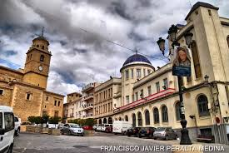
Aproximaciones y errores
10. El ayuntamiento de Hellín ha presupuestado 239627€ para rehabilitar un área deportiva. ¿Qué cifra darías para comunicar ese dato en una conversación informal? ¿Qué tipo de redondeo has hecho?.

Slide 24
Números Naturales - Orden
Pag. 16

Slide 25
Números Naturales - Orden

Slide 26
Números Naturales – Operaciones
Sumas y restas ya sabéis realizarlas.
Multiplicación (expresión abreviada de una suma)

Slide 27
Números Naturales – Operaciones
División (repartir una cantidad en partes iguales)

Slide 28
Divisiones
11
Calcula el cociente y el resto de las siguientes divisiones:
1 2 3 4 |56 _ 6329 |13 _ 15432 |24 _
Realiza la prueba de la división para comprobar que están bien hechas:

Slide 29
Divisiones
12

Slide 30
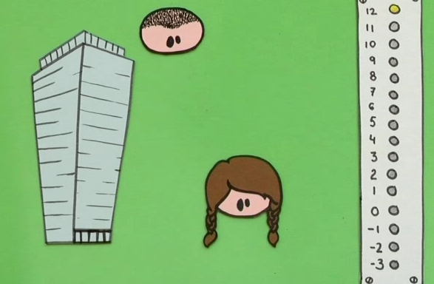
Números Enteros
10_Videos>02_Números>
T4_Números_Enteros_Practicopedia

Slide 31
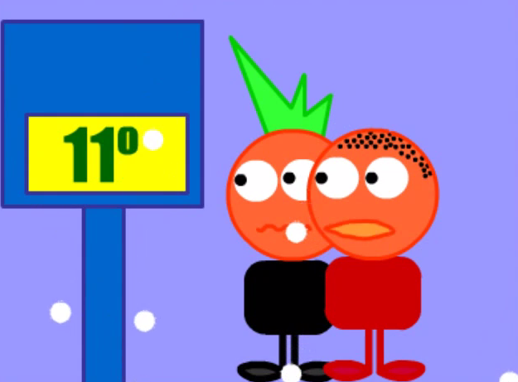
Números Enteros
10_Videos>01_Troncho_Poncho

Slide 32
Operaciones con Enteros – Tipo I
Si sumamos ó restamos dos números del mismo signo el resultado es la suma de los números y se pone el signo de los números.
Si sumamos ó restamos dos números de distinto signo el resultado es la resta de los números y se pone el signo del mayor de ellos.

Slide 33
Operaciones con Enteros – Tipo I
13. Resuelve las siguientes operaciones:
a) 4+7= |  | b)-2-5= |  | c) -5+6= |  | d) 4-7= |  | e) -4-9=
f) -6-3= |  | g) 6-10= |  | h) 9-7= |  | i) - 8+3= |  | j) -5-3=
k) 7-3= |  | l) 2-5= |  | m) 5+9= |  | n) -6+2= |  | o) -4+3=
p) -6-3= |  | q) -3-5= |  | r) -9+4= |  | s) -7+9= |  | t) -8-7=

Slide 34
Operaciones con Enteros – Tipo II
Si tenemos varias sumas y restas juntas, sumamos los positivos y le restamos la suma de los negativos.

Slide 35
Operaciones con Enteros – Tipo II
14. Resuelve las siguientes operaciones:
Ejercicios | Operaciones
a) 5 - 6 + 2 - 4 + 1= | ____ - ____ =
b) 4 + 5 + 3 - 2 - 9 - 7= | ____ - ____ =
c) 8 + 3 - 4 - 5 + 2= | ____ - ____ =
d) - 7 + 8 - 4 - 3 - 2 = | ____ - ____ =
e) 3 - 4 - 5 - 6 – 7 + 2= | ____ - ____ =
f) 1 + 9 - 6 - 4 - 3 + 8= | ____ - ____ =

Slide 36
Operaciones con Enteros – Tipo II
14. Resuelve las siguientes operaciones:
Ejercicios | Operaciones
g) - 2 - 3 - 5 + 4 - 1 + 3 = | ____ - ____ =
h) - 6 - 5 + 8 – 3 + 9 - 1 + 8 = | ____ - ____ =
i) - 2 - 3 - 5 + 4 - 1 + 3 = | ____ - ____ =
j) - 4 + 7 + 6 + 2 - 8 - 2 + 3 = | ____ - ____ =
k) - 4 - 2 + 1 + 8 - 9 + 3 = | ____ - ____ =
l) 9 - 4 + 3 – 6 + 8 - 3 + 5 = | ____ - ____ =

Slide 37
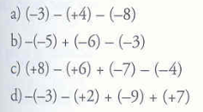
Operaciones con Enteros – Tipo III
Si hay varios signos juntos usar la regla de los signos:
-Dos signos iguales (++ , --) sale +
-Dos signos distintos (+- , -+) sale -
De esta manera se convierte en un ejercicio de los anteriores

Slide 38
Operaciones con Enteros – Tipo II
15. Resuelve las siguientes operaciones:
a) 6 - ( - 3) = | d) 5 - ( + 3) =
b) - 7 + ( -4) = | e) - 9 - ( - 4) =
c) - 3 - ( -7) = | f) - 6 - ( + 8) =

Slide 39
Operaciones con Enteros – Tipo II
15. Resuelve las siguientes operaciones:
g) - (+4) - (- 6) + (+3) = | j) - (-5) - (+ 6) + (+2) + (-4) =
h) - (-3) + (- 8) - (+2) = | k) - (+4) - (- 9) + (+1) + (-2)=
i) (-4) - (+ 5) + (-6) = | l) - (-3) + (- 5) + (+9) - (+6)=

Slide 40
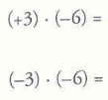
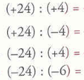
Operaciones con Enteros – Tipo IV
Producto y división con signos, hacer la multiplicación o división y aplicar la regla de los signos.

Slide 41
Operaciones con Enteros – Tipo IV
16. Resuelve las siguientes operaciones:
a) (+2)⋅(-3)= |  | d) (-4)⋅(-9)=
b)(+6)⋅(+7)= |  | e) (-8):(+2)=
c)(-5)⋅(+4)= |  | f) (-18):(-6)=
g)(+20):(-2)⋅(-3)= |  | j) (+9):(-3)⋅(+2)=
h) (-2)⋅(-4)⋅(-3)= |  | k) (+8):(-4):(-2)=
i) (+2)⋅(-6)⋅(-5)= |  | l) (+20):(-5):(+2)=

Slide 42
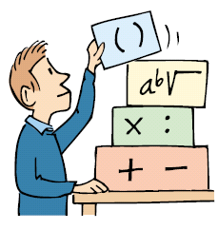
Tipo V - Jerarquía de las operaciones

Slide 43
Jerarquía de las operaciones
17. Resuelve las siguientes operaciones:
a) 7+ 4⋅3 | d) 15:5–8
b) 4+8:2 | e) 3–3⋅3
c) 8⋅3+5⋅2 | f) 6–12:2
g) 3·4 – 3⋅2 + 21:(-3)

Slide 44
Jerarquía de las operaciones
17. Resuelve las siguientes operaciones:
h) 2⋅6 – 13 | k) 8+5⋅2
i) 5+5⋅2 | l) 7–9⋅3
j) (8+5)⋅2 | m) 7+5⋅(–2)
ñ) 18:2–3⋅(8-4)+(-4)·(-2)

Slide 45
Jerarquía de las operaciones
17. Resuelve las siguientes operaciones:
o) 3·8–5⋅2 | r) –8+3⋅(–2)
p) 16:8–4⋅3 | s) 12:2–2⋅2
q) (-8+5)⋅3 | t) 5⋅2+3
u) 8–[9–(3+4)·2]

Slide 46
Jerarquía de las operaciones
18. Resuelve las siguientes operaciones:
a) 5³ – 6 ⋅ (2³–2) | c) 2² – (3³–3) ⋅ 4 | e) 2³⋅ ($\sqrt{36}−4)$
b) 4²+2³⋅3² | d) ($\sqrt{16}−\sqrt{9})∙(\sqrt{16}+\sqrt{9})$ | f) (21+$\sqrt{16}$):$\sqrt{25}$

Slide 47
Jerarquía de las operaciones
19. Resuelve las siguientes operaciones:
a) 2⋅3+ 4⋅5– 1⋅3 =
b)(-2) ⋅(- 4) – (-5) ⋅(+3) =
c) [9⋅(7–3⋅4)] –2⋅(–3) =

Slide 48
Jerarquía de las operaciones
19. Resuelve las siguientes operaciones:
d) 3 – 2⋅ 4 – 1 – 2⋅ 3 =
e) (5–9)⋅(- 4)+ 2⋅(6–3) =
f) (-2) ⋅(+5) – (-3) ⋅(-7) – 5 + 4⋅8 =

Slide 49
Jerarquía de las operaciones
19. Resuelve las siguientes operaciones:
g) 4 + 5 – 2⋅ 3 – 2⋅ 4=
h) (5–3)⋅4 – 2⋅(–6–3) =
i) 3–2⋅(–5) –4⋅(3–2⋅4) =

Slide 50
Jerarquía de las operaciones
20. Escribe un expresión que resuelva cada enunciado y calcula la solución:
a) Un coche transporta 6 cajas de melones, 15 de sandías y 8 de fresas. Las cajas de melones pesan 20 kg, las de sandías 30 kg y las de fresas 3 kg. ¿Cuántos kg lleva el coche?.
b) Envasamos 1200 litros de leche en botellas de 10 litros, 1400 litros de batidos en botellas de 7 litros y 300 litros de zumo en botellas de 6 litros. ¿Cuántas botellas tendremos?
c) En mi casa tengo 4 mesas, 14 sillas y 12 taburetes. ¿Cuántas patas tiene, teniendo en cuenta que los taburetes son de 3 patas y el resto de 4 patas?
d)En un supermercado 30 packs de pan de molde normal, 12 packs de pan de molde sin borde y 15 packs de pan de molde integral. Si cada pack tiene 6 unidades. ¿Cuántas unidades habrá en total?

Slide 51
Números Naturales – Problemas de Ejemplo
Baloncesto
21. En un partido de baloncesto, los máximos anotadores han sido Juan, Jorge y Mario. Juan ha logrado 19 puntos, Jorge 5 puntos más que Juan y Mario 7 puntos menos que Jorge. ¿Cuántos puntos han obtenido entre los tres?

Slide 52
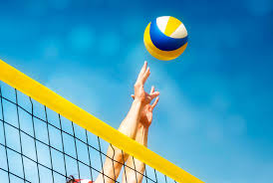
Números Naturales – Problemas de Ejemplo
Voleibal
22. El equipo de voleibol del instituto decide celebrar su victoria de liga yendo de viaje con su entrenador. Sabiendo que el equipo lo componen 20 alumnos, que el viaje les cuesta a cada uno 150 €, la noche en habitación individual 50 € y que han pagado 7350 € en total, ¿cuántos días han estado de viaje?

Slide 53
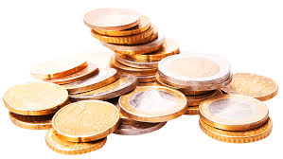
Números Naturales – Problemas de Ejemplo
Ahorros
23. Cada fin de semana Luis recibe 6 € y se
gasta 4 €. ¿Cuántas semanas han de pasar
hasta que ahorre 18 €?

Slide 54
Números Naturales – Problemas de Ejemplo
Fiesta
24. Nacho y Ana están preparando una fiesta y compran 12 botellas de 2 litros de naranja, 12 de limón y 12 de cola.
a) ¿Cuántos litros han comprado?
b) Si cada botella de 2 litros cuesta 2 €,
¿cuánto dinero se han gastado?

Slide 55
Números Naturales – Problemas de Ejemplo
Caramelos
25. Para repartir 27 caramelos en bolsas de 4, 5 o 6 caramelos sin que sobre ninguno, ¿cuántas bolsas necesitamos como mínimo?

Slide 56
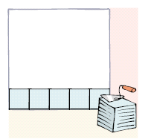
Números Naturales – Problemas de Ejemplo
Azulejos
26. ¿Cuántos azulejos necesita Jorge para cubrir una pared cuadrada, si en la primera fila ha colocado 5 azulejos?

Slide 57
Números Naturales – Problemas de Ejemplo
Inventar problemas
27. Inventa un enunciado cuya solución sea 240 x 5 = 1200

Slide 58
Números Naturales – Problemas de Ejemplo
Inventar problemas
28. Inventa un enunciado cuya solución sea
(115 +5 ) : 6

Slide 59
Problemas operaciones combinadas
29. Invéntate un problema cuya solución sea 3∙2+5∙7+4∙9

Slide 60
Problemas operaciones combinadas
30. Invéntate un problema cuya solución sea (9-7):2

Slide 61
Números Naturales – Problemas
31. El divisor es 34, el cociente 9 y el resto 12. ¿Cuál es el dividendo?

Slide 62
Números Naturales – Problemas
32. Se ha llenado 5432 sacos de trigo. Cada uno pesa 92 kilos y sobran 20 kilos. ¿Cuánto trigo había para llenar los sacos?

Slide 63
Números Naturales – Problemas
33. En un vivero tienen 18 cajas de 50 rosas preparadas para la venta. ¿Cuántas cajasles faltan para cubrir un pedido de 100 docenas de rosas?

Slide 64
Números Naturales – Problemas
34. Juan ahorra 18 € a la semana y tiene 540 € en su cuenta del banco. ¿Cuántas semanas debe esperar aún para poder comprar una bicicleta que cuesta 900 €?

Slide 65
Números Naturales – Problemas
35. Un camión cisterna destinado al riego de un parque ha transportado 50400 litros de agua en 14 viajes. ¿Cuántos litros llevará en 5 viajes?

Slide 66
Números Naturales – Problemas
36. Un frutero compra manzanas a 22 € la caja y las vende a 2€ el kilo. Sabiendo que una caja contiene 15 kg. ¿Cuántas cajas ha de vender para ganar 600 €?

Slide 67
Números Naturales – Problemas
37. Rafael y Marisa cobran 140 € por un trabajo de buzoneo de propaganda. Rafael ha repartido 3 paquetes de folletos y Marisa 4 paquetes. ¿Cuánto dinero le corresponde a cada uno?

Slide 68
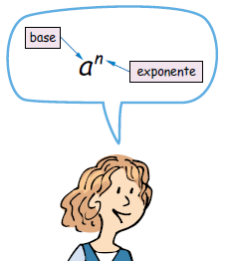
Potencias

Slide 69
Ejemplo números cuadrados y números cúbicos

Slide 70
Casos particulares de potencias
Potencias de base 0
Potencias exponente 0
Potencias exponente 1
Potencias de base 1
Potencias de base 10

Slide 71
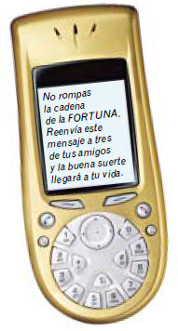
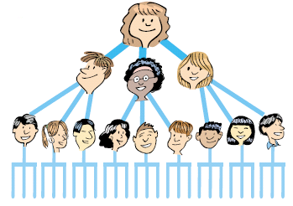
Potencias
38. A Sofía le ha llegado este mensaje al móvil…
Lo va a reenviar a 3 amigos. Cada uno de ellos al día siguiente lo mandará a otros 3 y así sucesivamente.

Slide 72
Potencias
a) ¿Cuántos mensajes se enviarán el tercer día? ¿Y el cuarto?
b) Si todas las personas mandaran sus mensajes, ¿Al cabo de una semana a cuántas personas, como máximo, puede llegar el mensaje de Sofía?
c) ¿Qué ocurriría si Sofía hubiera mandado solo 2 mensajes? ¿Y si hubieran sido 4? ¿Y 5?

Slide 73
Potencias
38. "Un computador infectado con un virus, envía 7 correos a otros computadores. Al día siguiente cada uno de estos envía 7 correos mas y así sucesivamente".
A. ¿Cuántos computadores hay solo el sexto día?
B. ¿Cuántos computadores infectados habrán en total hasta el cuarto día?

Slide 74
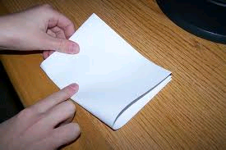
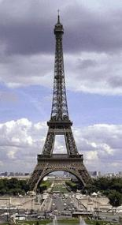
Potencias
¿Cuántas veces se puede doblar una hoja de papel?
¿Llegaste a la séptima vez? A los 7 dobleces tendrás que doblar 128 capas, lo cual es bastante difícil ¿verdad? Al principio podríamos pensar que podemos hacer muchos dobleces, sin embargo con esfuerzo se puede llegar a 8 o 9 dobleces. El record está en 12 dobleces y esto con mucha dificultad.
Si consideramos que una hoja tiene un grosor de 0,01 cm, con 22 dobleces tendríamos ¡una pila de papel de 419,4304 metros. Sería más alta que la Torre Eiffel que mide 300 metros.

Slide 75
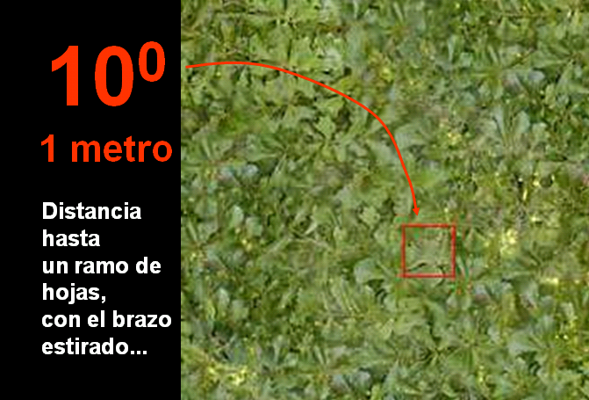
Veamos la presentación
“Viaje del micro al macrocosmos”

Slide 76
Potencias
Ejercicios
42. Escribe en forma de potencia y calcula:
a) Siete al cuadrado |  | d) Seis al cuadrado
b) Cinco al cubo |  | e) Tres al cubo
c) Tres a la cuarta |  | f) Dos a la quinta
43. Escribe en forma de potencia y calcula:
a) 6·6·6 |  | c) 2·2·2·2·2·2
b) 11·11 |  | d) 3·3·3·3
44. Completa la siguiente tabla:

Slide 77
Propiedades de las potencias
Potencia de exponente 0 y exponente 1
Producto de potencias de la misma base

Slide 78
Propiedades de las potencias
Potencia de exponente 0 y exponente 1
45. Calcula:
a) 2⁰ |  | c) 7¹ |  | e) x⁰ |  | g) a⁰ |  | i) 124¹
b) 5¹ |  | d) 12⁰ |  | f) y¹ |  | h) a¹ |  | j) 102⁰
Producto de potencias de la misma base
46. Escribe en forma de potencia sin calcular:
a) 2⁵·2⁷ |  | c) 4²·4³ |  | e) 2¹⁵·2⁹ |  | g) 2⁵·2^{x}=2⁷
b) 3⁴·3⁵ |  | d) 5⁹·5⁵ |  | f) 2³·2³ |  | h) 5^{x}·5⁷=5¹²

Slide 79
Propiedades de las potencias
Cociente de potencias de la misma base

Slide 80
Propiedades de las potencias
Cociente de potencias de la misma base
47. Escribe en forma de potencia sin calcular:
a) 2⁷:2⁵ |  | c) 7⁵:7¹ |  | e) 2⁴:2⁴ |  | g) 2⁵:2^{x}=2²
b) 3⁹:3⁵ |  | d) 6⁶:6⁵ |  | f) 2¹⁵·2³ |  | h) 5^{x}:5⁴=5⁹
48. Escribe en forma de potencia sin calcular:
a) (2⁹ : 2⁵) · 2⁷ |  | c) (7⁹ : 7¹) : 7⁴ |  | e) (a⁸ · a⁴) : a³
b) (3⁹ · 3³) : 3⁶ |  | d) (4⁶ : 4⁵) · 4¹ |  | f) (y² · y³) · y⁴

Slide 81
Propiedades de las potencias
Potencia de una potencia
Potencia de una multiplicación y de una división

Slide 82
Propiedades de las potencias
Potencia de una potencia
49. Escribe en forma de potencia sin calcular:
a) (2³)⁴ |  | c) (5³)⁵ |  | e) (11⁹)⁰ |  | g) (2⁷)⁵ |  | i) ((2³)⁴)²
b) (3²)⁷ |  | d) (7⁶)³ |  | f) (13¹)¹ |  | h) (3⁵)⁴ |  | j) ((3²)³)⁵
Potencia de una multiplicación y de una división
50. Escribe en forma de potencia sin calcular:
a) 2⁷ · 3⁷ |  | c) 21⁵:7⁵ |  | e) 12⁴ : 2⁴ |  | g) 2⁵ · 4⁵
b) 9¹² : 3³ |  | d) 4⁶ · 6⁶ |  | f) 20¹⁵ · 5¹⁵ |  | h) 15^{x} : 5^{x}

Slide 83
Propiedades de las potencias
Propiedades mezcladas
51. Escribe en forma de potencia sin calcular:
a) (4⁹ : 2⁹) · 2⁷ | c) (8⁹ : 2⁹) : 2⁹ | e) (b⁵ · b⁴) : b³
b) (9⁷ · 9⁴) : 3¹¹ | d) (9⁶ : 3⁶) · 3⁵ | f) (y²)³ · (y⁴)²

Slide 84
Propiedades de las potencias
Propiedades mezcladas
52. Escribe en forma de potencia sin calcular:
a) (4⁹ : 2⁹) · (8⁷ : 4⁷) | c) (4⁹ · 3⁹) : (2³ · 3³)³ | e) (4⁵ · 4⁴) : (2³)³
b) (5⁴)⁵ : (5⁶)² | d) (30⁷ : 5⁷) · (6⁵)² | f) (28²)⁶ · (7⁴)³

Slide 85
Propiedades de las potencias
53. Invéntate un problema de la vida real cuya solución sea 2⁵.

Slide 86
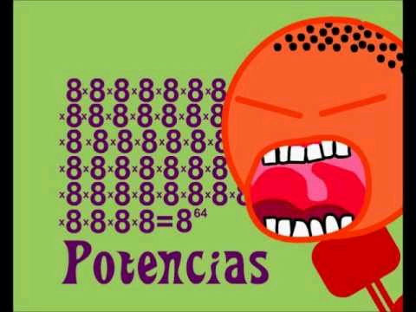
Video de Troncho y Poncho - Potencias

Slide 87
Potencias – Examen de repaso
1
2

Slide 88
Potencias – Examen de repaso
3
4
5

Slide 89
Potencias – Examen de repaso
6
7
8

Slide 90
Potencias – Soluciones Examen de repaso
1
2
3
4

Slide 91
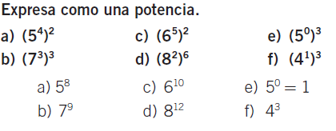
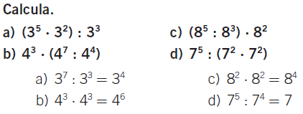
Potencias – Soluciones Examen de repaso
5
6
7

Slide 92
Potencias – Soluciones Examen de repaso
8

Slide 93
Raíces
51
a) $\sqrt{1}=$ | c) $\sqrt{81}=$ | e) $\sqrt{4}=$ | g) $\sqrt{121}=$
b) $\sqrt{16}=$ | d) $\sqrt{25}=$ | f) $\sqrt{49}=$ | h) $\sqrt{64}=$
i) $\sqrt{36}=$ | l) $\sqrt{169}=$ | n) $\sqrt{100}=$
j) $\sqrt{144}=$ | m) $\sqrt{9}=$ | o) $\sqrt{196}=$

Slide 94
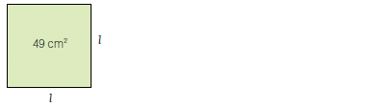
Raíces
52. El área de un cuadrado es 64 cm². ¿Cuánto mide su lado?.
53. Calcula el lado de un cuadrado de 121 cm² de área.

Slide 95
Aproximación de raíces cuadradas
Aproximar una raíz es buscar entre que dos nºs exactos esta esa raíz.
Ej: $\sqrt{36}$= 6 < $\sqrt{39}$ <7=$\sqrt{49}$

Slide 96
Aproximación de raíces cuadradas
54. Aproxima las siguientes raíces:
a) $\sqrt{50}=$ | c) $\sqrt{26}=$ | e) $\sqrt{14}=$ | g) $\sqrt{105}=$ | i) $\sqrt{45}=$
b) $\sqrt{38}=$ | d) $\sqrt{20}=$ | f) $\sqrt{66}=$ | h) $\sqrt{82}=$ | j) $\sqrt{122}=$

Slide 97
Opuesto y valor absoluto
Opuesto de 2 → -2
Valor absoluto |2|=2 y |-2|=2

Slide 98
Opuesto y valor absoluto
55. Escribe el opuesto y el valor absoluto en cada caso:
a) Opuesto de 5 |  | c) |7| |  | e) Opuesto de -7
b) |-4| |  | d) Opuesto de 3 |  | f) |-5|
g) |14| |  | i) |-7|
h) |-3| |  | j) |8|

Slide 99
Problemas de números enteros
56. En un congelador hay una temperatura de 16ºC bajo cero. Fuera hay una temperatura de 14ºC. ¿Cuál es la diferencia de temperatura entre el frigorífico y el exterior?.

Slide 100
Problemas de números enteros
57. A las 7 de la mañana hacía 3 grados bajo cero. A las 10 de la mañana la temperatura había subido 7ºC y al medio día subió 5 grados más. A las 7 de la tarde la temperatura bajo 6ºC y a las 11 de la noche había bajado9 grados más. ¿Qué temperatura hacía a las 11 de la noche?.

